Slide 1
Личность и условия социальной ситуации развития в детском и подростковом возрасте
Выполнил педагог-психолог МБОУ « Школа N 81» г. Ростова-на-Дону
Борзилова Дарья Степановна

Slide 2
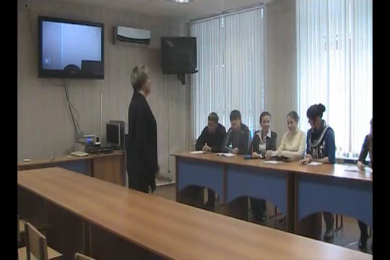

Slide 3
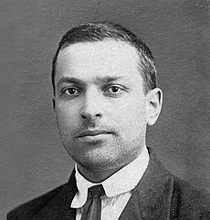
Социальная ситуация развития – это «совершенно своеобразное, специфическое для данного возраста, исключительное, единственное и неповторимое отношение между ребенком и окружающей его действительностью, прежде всего социальной».
Выготский Лев Семёнович
(1896 – 1934)

Slide 4

По определению Л.С. Выготского, среда выступает в развитии ребенка (личности) в роли источника развития, поскольку именно в ней «живут» идеальные, высшие формы.
Взрослый оказывается посредником между ребенком и миром высших, идеальных, культурных форм.
Понятие социальной ситуации развития акцентирует крайне важное соотношение: среда (прежде всего социальная) и отношение ребенка к этой среде.

Slide 5
Периодизация Л.С. Выготского и Д.Б. Эльконина, работа по детской и педагогической психологии
Период | Возраст | Ведущая деятельность | Новообразование | Социальная ситуация развития
Младенчество | 0-1 | Эмоциональное общение ребенка с взрослым | Ходьба, первое слово | Освоение норм отношений между людьми
Ранний возраст | 1-3 | Предметная деятельность | «внешнее Я сам» по Выготскому | Усвоение способов деятельности с предметами
Дошкольный возраст | 3-6 (7) | Ролевая игра | Произвольность всех психических процессов; воображение, как предпосылки мышления | Освоение социальных норм, взаимоотношений между людьми
Младший школьный возраст | 6 (7) - 10 (11) | Учебная деятельность | Произвольность всех психических процессов: этические нормы, мотивы, поведение, самооценка | Освоение знаний, развитие интеллектуально-познавательной деятельности
Средний школьный возраст, подросток | 10 (11) – 14 (15) | Интимно-личностное общение в учебной и других видах деятельности | Чувство « взрослости», возникновение представления о себе «не, как и ребенке» | Освоение норм и отношений между людьми
Старший школьник (ранняя юность) | 14 (15) – 16 (17) | Учебно-профессиональная деятельность | Профессиональное и личностное самоопределение | Освоение профессиональных знаний, умений
5

Slide 6
МЛАДЕНЧЕСТВО

Slide 7
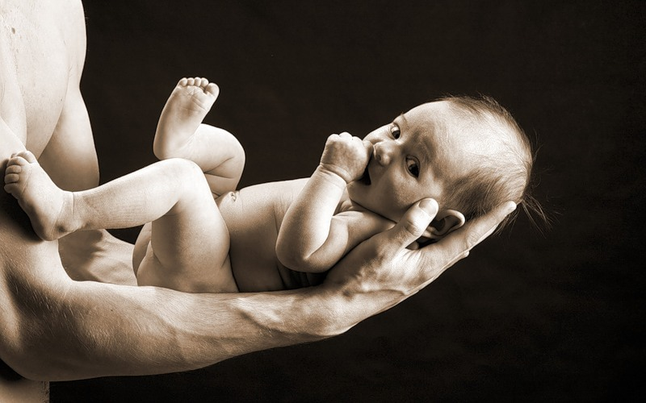
Первая потребность ребёнка – общение со своими родителями.
Ребенок уже с первых недель своей жизни становится субъектом общения. Младенцы после двух месяцев вступают во взаимодействие со взрослым, которое можно назвать общением, так как они развивают особую активность, объектом которой является взрослый, стремятся привлечь его внимание.

Slide 8
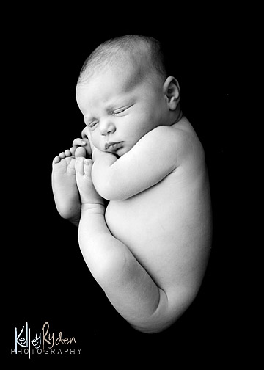
Критерии потребностей
– внимание и интерес ребенка к взрослому; взрослый является объектом особой активности ребенка;
– эмоциональные проявления в адрес взрослого, через которые ребенок обнаруживает оценку взрослого, которая неразрывно связана со знанием о нем;
– инициативные действия ребенка, направленные на привлечение интереса взрослого, в чем усматриваются стремления ребенка познакомить взрослого с собой;
– чувствительность ребенка к отношению взрослого, в которой обнаруживается восприятие детьми той оценки, что дает им взрослый.

Slide 9
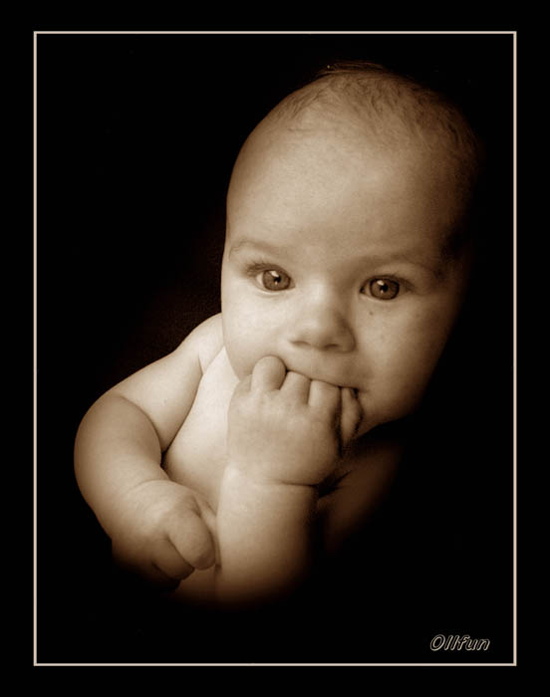
Психоанализ
Опыт отношений с родителями на
первом году жизни, порождающий
или не порождающий привязанность
к взрослому, определяет дальнейший
ход психического развития ребенка
(Дж. Боулби, А. Фрейд, М. Эйнсворт).
Качество привязанности зависит от
раннего опыта отношений мать – ребенок. Тенденция к формированию привязанности обусловлена врожденными генетическими механизмами.

Slide 10

Нежность, заботливость формируют надежную привязанность и доверие к миру, влияют на успехи в школе, отношения с ровесниками, на решение социальных и познавательных проблем. Кроме надежной, выделяют ненадежную и тревожно-амбивалентную привязанности.
Привязанность – это психологическое явление, а не биологическое, и проявление привязанности к матери – это граница в
эмоциональном развитии
ребенка.

Slide 11
Вывод
Социальная ситуация развития определяется двумя моментами:
а) биологической беспомощностью младенца, зависимостью удовлетворения его потребностей от взрослых;
б) при этой максимальной зависимости, включенностью всего поведения ребенка в социальное, он лишен основных средств социального общения речи.
Таким образом, противоречие между максимальной социальной включенностью младенца и минимальными возможностями общения определяют основу развития ребенка в этом возрасте

Slide 12
РАННИЙ
ВОЗРАСТ

Slide 13
Период от 1 года до 3 лет
– это следующий этап в развитии ребенка
– это психологическое отделение от матери – и наступает уже раннее детство.
Это связано с тем, что у ребенка не только возникают новые физические возможности, но и интенсивно развиваются психические функции, затем появляются первоначальные основы (зачатки) самосознания.

Slide 14

Развитие ребенка от 1 до 3 лет можно разделить на 3 возрастных периода
1 период. Начинается от года и заканчивается в полтора. Когда ребенок начинает ходить и говорить, он приобретает самостоятельность и становится исследователем.
2 период. Начинается в полтора года и длится до 2 лет. Ребенок совершенствует приобретенные навыки, определяется со своим местом в окружающем пространстве и четко проявляет свой характер.
3 период. Его можно обозначить с 2 лет и до наступления 3, он носит завершающий характер для всего раннего детства.

Slide 15

Социальная ситуация развития ребенка в этом возрасте выглядит так:
«Ребенок – ПРЕДМЕТ – взрослый».
Как видно из этой триады, важным для ребенка является предмет. Убедиться в этом можно, наблюдая за тем, как ребенок играет: он постоянно смотрит на тот предмет, которым увлечен, будь то машинка, стул, кукла, ложка и т. д. Может возникнуть ощущение, что ему ничего больше не требуется и никто не нужен, его внимание сосредоточено только на объекте увлечения. Но это не так, поскольку без взрослого ребенок не может овладеть человеческими способами употребления предметов.
Совместная деятельность становится предметной, потому что мотив этой деятельности заключается в самом предмете и способе его употребления.

Slide 16
Семизвездие симптомов кризиса трёх лет.
негативизм
упрямство
строптивость
своеволие
Протест-бунт
обесценивание
деспотизм

Slide 17
ДОШКОЛЬНЫЙ
ВОЗРАСТ

Slide 18
Основные новообразования дошкольника
К новообразованиям дошкольного возраста Д.Б. Эльконин отнес следующие :
1. Возникновение первого схематичного абриса цельного детского мировоззрения. Для того чтобы объяснить явления природы, дети используют моральные, анимистические и артификалистские причины.
2. Возникновение первичных этических инстанций. Ребенок пытается понять, что хорошо, а что плохо.
3. Появление соподчинения мотивов. В этом возрасте обдуманные действия превалируют над импульсивными. Формируются настойчивость, чувство долга.

Slide 19
4. Поведение становится произвольным. Произвольным называют поведение, опосредованное определенным представлением. У ребенка появляется стремление управлять собой и своими поступками.
5. Возникновение личного сознания. Ребенок стремится занять определенное место в системе межличностных отношений, в общественно-значимой и общественно-оцениваемой деятельности.
6. Появление внутренней позиции школьника. У ребенка формируется сильная познавательная потребность и стремление попасть в мир взрослых. Эти две потребности ведут к тому, что у ребенка возникает внутренняя позиция школьника.

Slide 20
Роль общения дошкольника со сверстниками в психическом развитии
Общение со сверстниками - необходимое условие психологического развития ребенка. Потребность в общении рано становится его основной социальной потребностью. Оно является условием формирования общественных качеств личности ребенка, проявления и развития начал коллективных взаимоотношений детей в группе детского сада.

Slide 21
Если обобщить влияние общения со сверстником на общее психическое развитие ребенка ,то можно сказать, что:
1)В нравственном развитии происходит формирование нравственных представлений, гуманного отношения к другим, положительной эмоциональной направленности на окружающих, навыков сотрудничества и взаимодействия с партнером, взаимопонимания, сопереживания
2) Развитие познавательной деятельности состоит из способности к выделению различных взглядов на явление или объект. Овладении логическими операциями возражения, доказательства, аргументации, убеждения.

Slide 22
3) В развитии самосознания совместная деятельность с ровесником составляет условие возникновения адекватных оценок сверстников, а впоследствии и самооценки, ее когнитивного, эмоционального и волевого компонентов.
4)Развитие творческих способностей происходит за счет выдвижения собственной инициативы и принятию инициативы других. При отсутствии запретов со стороны взрослого дети имеют возможность действовать по своему усмотрению.
5) Навыки общения и совместной деятельности заключаются в развитии навыков социальной перцепции, разработки общего плана в игре; способность выражать сочувствие, делать взаимооценки; распределять игрушки.

Slide 23
Выводы об особенностях общения дошкольника с ровесником:
1) Общение с взрослым выступает решающим, но недостаточным фактором полноценного, гармоничного развития личности дошкольника;
2) Общение со сверстниками является необходимым условием формирования готовности к обучению в школе;
3) Взаимоотношения ребенка со сверстниками значительно отличаются по своим функциям, содержанию, энергетикой от общения ребенка со взрослыми;
4)Вклад общения и совместной деятельности с ровесником в развитие дошкольника наиболее заметен в этической, познавательной сферах личности, в развитии самосознания, творческих способностей, способности к сотрудничеству.

Slide 24
МЛАДШИЙ ШКОЛЬНЫЙ
ВОЗРАСТ

Slide 25
Особенности развития личности в младшем школьном возрасте:
1. Открывает для себя новое место в социальном пространстве человеческих отношений.
2. Завершается переход от наглядно-образного к словесно-логическому мышлению.
3. Отчетливо виден социальный смысл учения (отношение маленьких школьников к отметкам).
4. Мотивация достижения становится доминирующей.
5. Происходит смена референтной группы.
6. Происходит смена распорядка дня.
7. Укрепляется новая внутренняя позиция.
8. Изменяется система взаимоотношений ребенка с окружающими людьми.

Slide 26

Социальная ситуация развития
«Ребенок – родитель»,
«Ребенок – учитель»,
«Ребенок – общество».

Slide 27

Ведущий вид деятельности
Ведущая деятельность в младшем школьном возрасте — учебная деятельность.
Ее характеристики:
результативность,
обязательность,
произвольность.

Slide 28
Личность ребенка младшего школьного возраста
В возрасте семи-одиннадцати лет ребенок начинает понимать, что он представляет собой некую индивидуальность, которая, безусловно, подвергается социальным воздействиям.
Он знает, что отличается от других и переживает свою уникальность, свою «самостоятельность», стремясь утвердить себя среди взрослых и сверстников

Slide 29
Структура самосознания
Притязание на признание среди близких и учителей побуждает и принуждает ребенка к развитию усидчивости, навыков самоконтроля и самооценки
Притязание на признание среди сверстников. В младшем школьном возрасте сверстники вступают в сложные отношения, в которых переплетены отношения возрастной приязни к сверстнику и отношения соперничества. Соревновательный мотив обращен к самолюбию, он стимулирует ребенка к совершенствованию своих способностей и умений и в то же самое время создает у него состояние тревожности.

Slide 30
ПОДРОСТКОВЫЙ
ВОЗРАСТ

Slide 31
Подростковый возраст- это мир, в котором нет логики взрослой жизни, непосредованности детства, где все краски и запах жизни, весь её вкус и аромат, именно все и весь, обрушиваются на подростка как ливень. Последствия же ливня, как известно, бывают весьма неоднозначны.

Slide 32

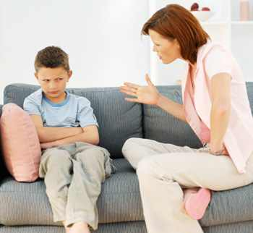
Стили воспитания
- Демократический стиль
- Авторитарный стиль
- «Воспитание по типу Золушки»
- Либеральный стиль
- Гиперопека
- Высокие ожидания
- Противоречивое воспитание

Slide 33
Особенности социальной ситуации развития
Формирование сознательного отношения к себе как члену общества.
Благоприятные условия для проявления индивидуальности
меняется внутренняя позиция подростка: совершается поворот от направленности на мир к направленности на себя,
формируются новые ценностные ориентации, подросток по-новому начинает относиться к себе, следовательно, меняются его оценки, отношение к семье, школе, сверстникам.
Все это и обусловливает новую социальную ситуацию.
Такое обращение ребенка к самому себе, в частности, связывается с его физическим развитием.

Slide 34
Особенности возраста
В этот период наиболее ярко проявляется реакция группирования: стремление подростков в группу сверстников, общение в компании ровесников.
Группа создает особое переживание—
«чувство - МЫ», играя существенную роль в самоопределении подростка и в определении его статуса в глазах сверстников.
Группа защищает подростка, дает ему поддержку, одновременно предъявляя жесткие требования.

Slide 35
Отсюда — реакция конформности подростков, стремление ничем не выделяться из среды сверстников, быть «как все»:
носить одинаковую со всеми одежду,
иметь одинаковые увлечения,
разговаривать на принятом в группе сленге и т.п.
Для подростка очень важно не просто быть в группе сверстников, но быть принятым, признанным, уважаемым ровесниками.
Подростки, не входящие в компании, как правило, отличаются заниженной самооценкой, страдают от одиночества, плохо учатся в школе, у них чаще наблюдаются душевные расстройства и случаи противоправного поведения

Slide 36
Переходный период
от старших подростков общество требует профессионального самоопределения: они должны выбрать профессию и дальнейший путь обучения.
Проблема профессионального самоопределения в последнее время все чаще оказывается актуальной именно для 15-летних, поскольку период обучения в старших классах школы становится, скорее, периодом специальной профессиональной подготовки.

Slide 37
Большинство подростков вынуждены принимать достаточно серьезные решения: остаться в школе или уходить (куда?), пойти в другую (какую?), какой выбрать класс и т.д.
Неопределенное будущее вызывает рост тревожности, переживание страха, сильного волнения.
В кризисный период созревания начинается пробуждение личности, важными вопросами этой фазы являются следующие:
кто я?
чего я хочу?
что я могу?
Но на эти ключевые вопросы еще нет ответа, поэтому основная характеристика отрочества — временный характер (подросток еще не определился и не нашел призвание).

Slide 38

БЛАГОДАРЮ ЗА ВНИМАНИЕ!

